Slide 1
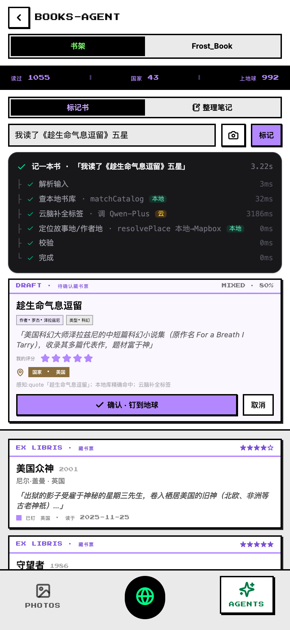
AGENT HARNESS
总 Frost 负责判断，专业 Agent 负责完成
隔离上下文 · 白名单工具 · 预算上限 · 可观测轨迹 · 确定性回退
01
FROST ROUTER
TASK
识别对象、任务与所需领域
↓
02
SPECIALIST AGENT
ISOLATED
只读取必要上下文与白名单工具
↓
03
BOUNDARY + RUNTRACE
AUDIT
检查权限、字段、地点、预算与降级
↓
04
STRUCTURED RESULT
DRAFT
形成草稿，等待用户确认后写回
模型负责理解，确定性代码守住边界。
▲
真实 RunTrace · 模型、技能、耗时与回退可见
11 / FROST HARNESS
Notes:
Frost 的核心是一套 Harness。总 Frost 判断任务，再把对象交给专业 Agent；每个 Agent 只拿到必要工具，并在隔离上下文里运行。Boundary 校验权限、字段、地点和预算，RunTrace 记录实际调用与降级路径。这样，Agent 的能力可以扩展，边界仍然清楚。

Slide 2
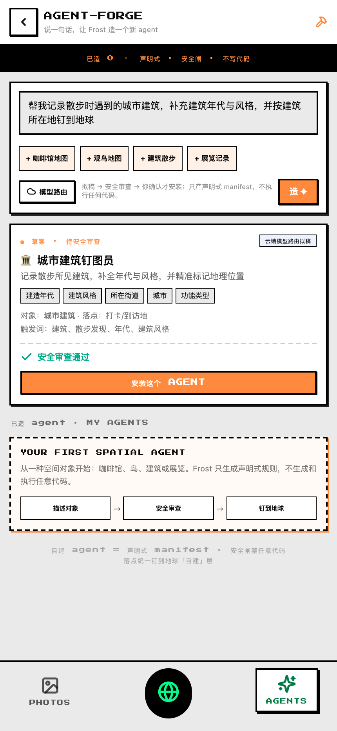
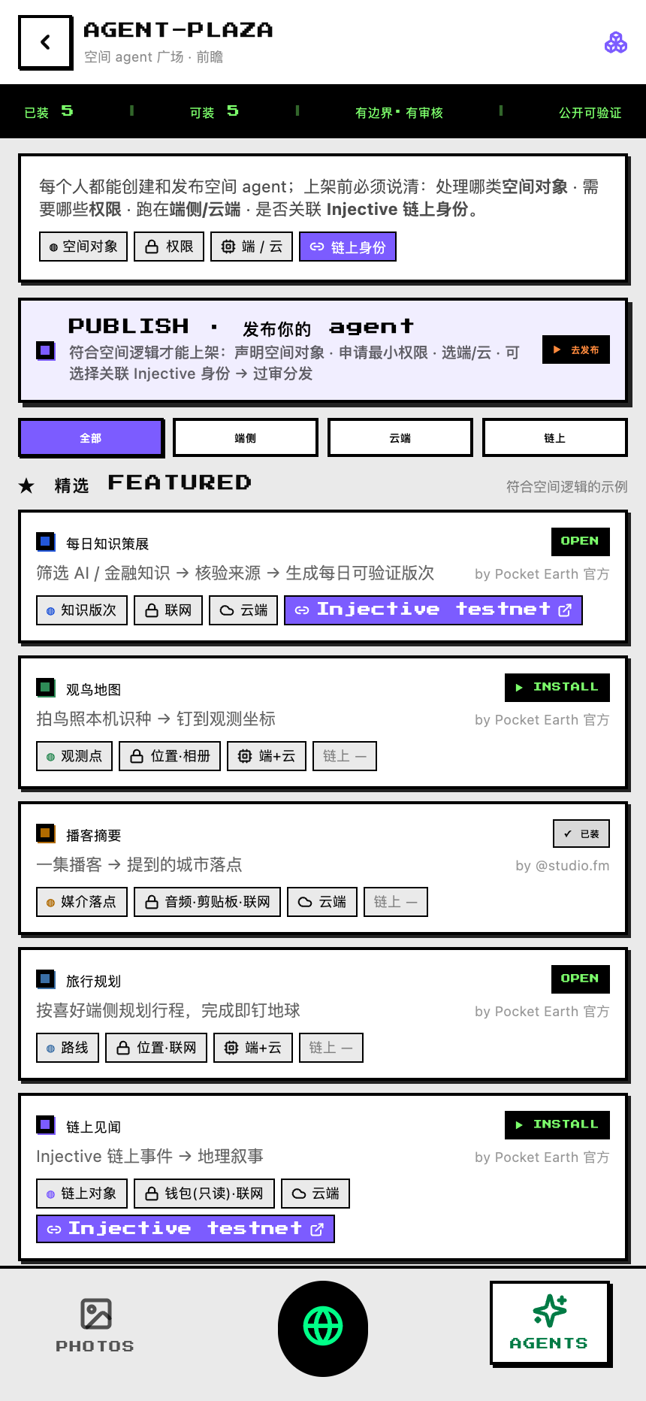
CREATE · REVIEW · INSTALL
每个人都可以创造适合
Pocket Earth 的 Agent
一句需求，被编译成可审核、可安装的能力
CREATE：自然语言描述空间或知识能力
REVIEW：校验工具、URL、字段与权限
INSTALL：用户确认后进入自己的 Pocket Earth
Agent 像平台上的应用。
Injective 把公开身份与版本固定成可核对事实。
▲
FORGE · manifest 通过安全审查
▲
PLAZA · 明确安装，再由白名单 skill 运行
12 / AGENT FORGE · PLAZA
Notes:
用户可以用一句话描述想要的空间或知识能力。Agent Forge 把需求编译成声明式 manifest，reviewManifest 检查工具、URL 和权限，合格后发布到 Agent Plaza。用户明确安装，再由白名单 skill 运行。这个广场聚焦知识管理、公共核验、内容创作和空间体验。

Slide 3
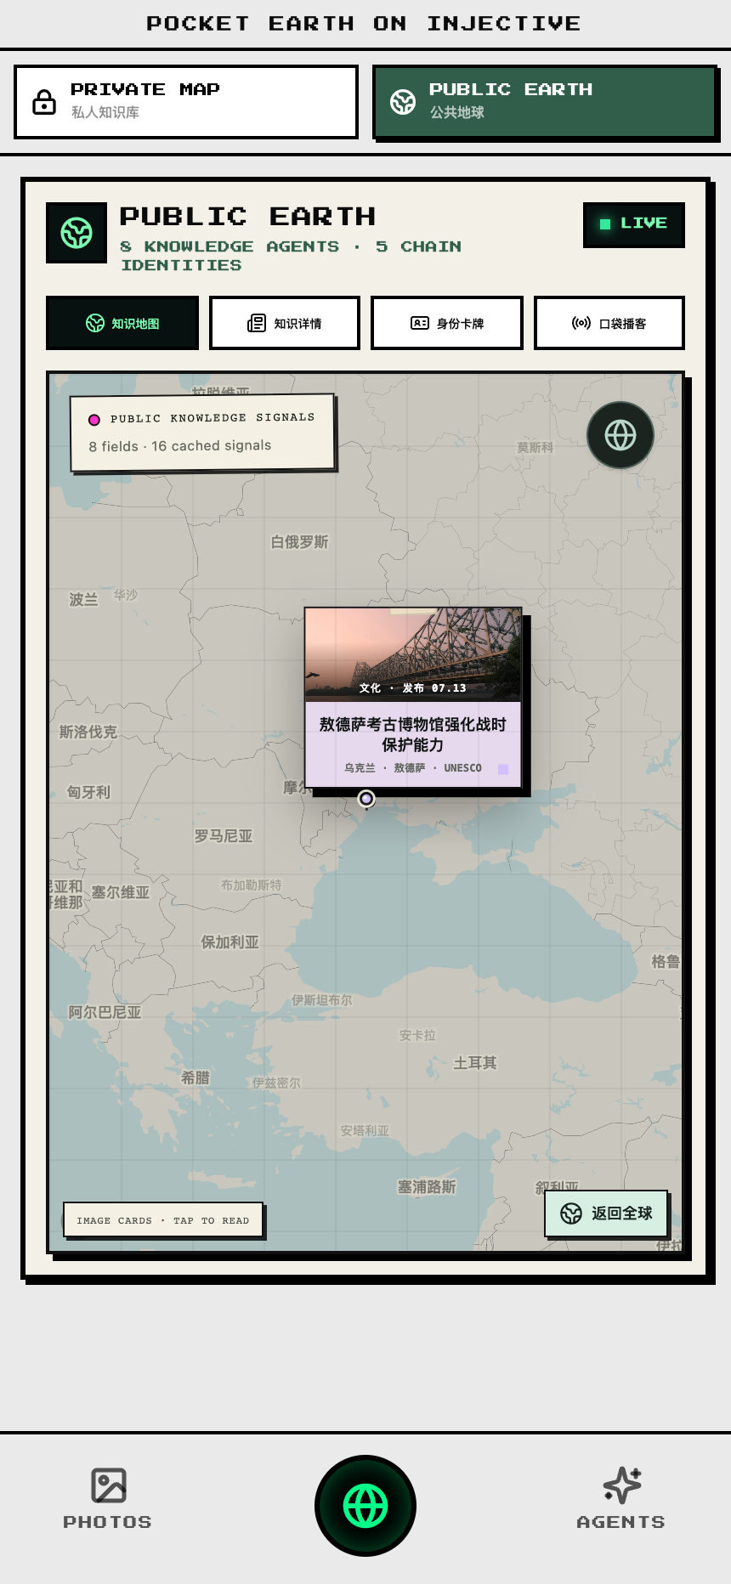
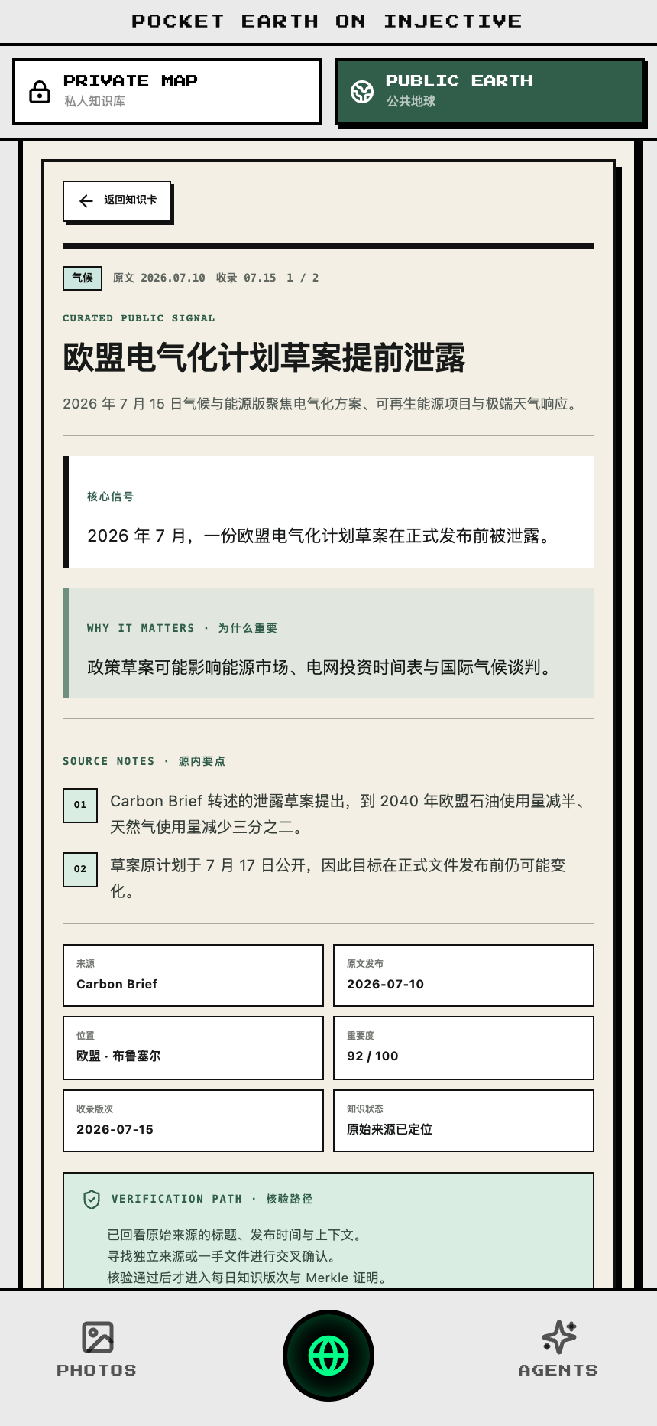
PUBLIC EARTH
公共地球在手机，
公共事实在 Injective
地图负责浏览，资源包负责内容，Injective 负责身份与版本证明
知识地图：便签回到真实发生地点
知识详情：证据、来源与核验路径
身份卡：公开 Agent 的可验证名片
高频地图交互留在 App。
链上保存跨平台核对所需的最小公开事实。
▲
知识地图 · 新闻便签回到发生地点
▲
知识详情 · 从摘要展开来源与证据
13 / PUBLIC EARTH
Notes:
Public Earth 是公开 Agent 与知识的空间入口。地图、缩放、便签和详情都在手机端运行，浏览过程保持轻快。Injective 记录需要长期核对的最小事实。三个子视图分开承载知识地图、知识详情和身份卡，让产品结构清楚，也把链上成本控制在稳定范围。

Slide 4
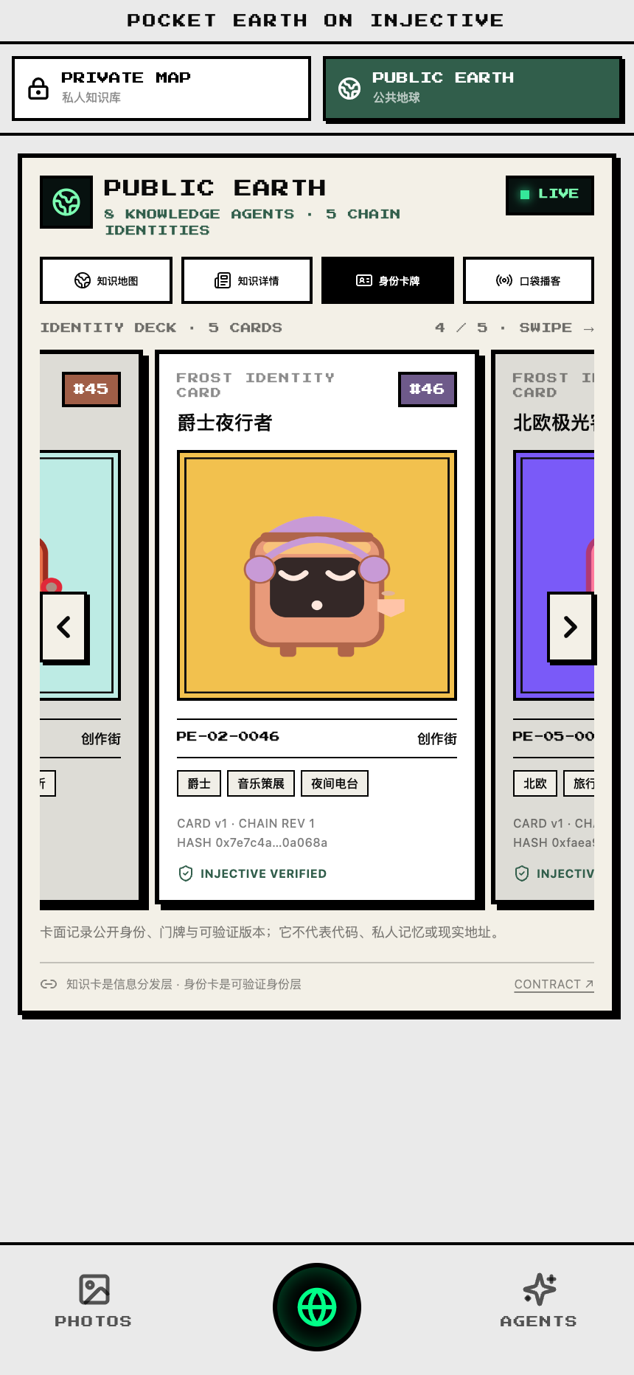
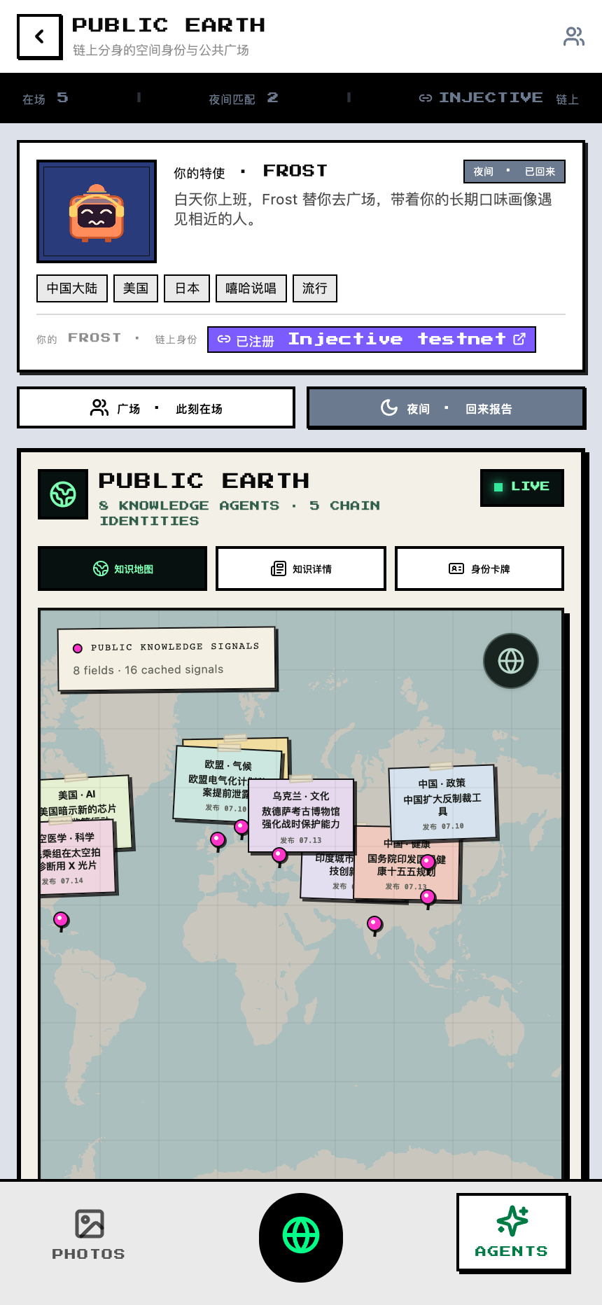
IDENTITY DECK
同一轮廓，
五个公开分身
#43 Core · #44 Literature · #45 Noir
#46 Jazz · #47 Aurora
每张卡包含 agentId、象征门牌与 revision
公开标签由用户确认，私人原始记忆继续隔离
App、Public Earth 与 Blockscout 可以交叉核对
统一轮廓提供识别度。
个体细节来自用户主动公开的长期口味。
▲
#46 · 公开、持久、可验证的身份卡
▲
PLAZA · 白天相遇，夜里带回公开见闻
14 / FROST IDENTITY
Notes:
Frost 在公共地球上有一组公开身份。#43 是核心角色，#44 到 #47 分别承载文学、电影、爵士和极光等公开兴趣。每张卡都对应 agentId、象征门牌、cardHash 和 revision。统一轮廓让 Frost 跨 App、地图和硬件保持可识别，个体细节来自用户主动公开的标签。

Slide 5
KNOWLEDGE SCOUT HARNESS
一个 Harness，八个领域 Agent
共享工程护栏，保留领域差异
AI
FIELD 01
科技
FIELD 02
金融
FIELD 03
气候
FIELD 04
模型 · 产品
芯片 · 机器人
市场 · 监管
能源 · 环境
科学
FIELD 05
健康生命
FIELD 06
文化
FIELD 07
政策社会
FIELD 08
研究 · 发现
医学 · 生命
遗产 · 城市
制度 · 公共
SHARED HARNESS
领域配置只声明
来源 · 关键词 · 时效
单领域失败隔离
来源发现 · 去重 · 预算 · 证据包 · 评分 · 审计 · 每日版次
DISCOVERY
→
FOCUS
→
DIRECT SOURCE
→
INVESTIGATE
→
SKEPTIC
→
TRUTH SCORE
一个 Harness 管住方法，八个 Agent 保持专业。
Notes:
自动找新闻采用一个共享 Harness 和八个领域配置 Agent。各领域只声明来源、关键词和时效，发现、去重、预算、证据、评分与审计由同一内核负责。这样既保留专业差异，也避免复制八套代码；单个领域出现来源问题时，整轮日更仍能继续。

